Slide 1
电工原理
第一章 电路基础知识

Slide 2
第1章 电路基础知识
1.1 电路模型
1.2 物理量及其参考方向
1.3 电阻元件与欧姆定律
1.4 电源元件
1.5 基尔霍夫定律
习题:

Slide 3
1.1 电路模型
1.1.1 实际电路
一个实际电路，为了实现某种功能，用导线将一些实际电气器件连接起来，构成可供电流流通的通路，叫电路。
1.电气元件的分类
实际电气元件可分为三类：
电源或信号源
负载
中间环节或信号处理

Slide 4
2.电路的作用
负载: 取用
电能的装置
电源: 提供
电能的装置
电灯
电动机电炉
...
升压
变压器
输电线
降压
变压器
发电机
（a）实现电能的传输、分配与转换，比如电力系统传、输、配电
中间环节：传递、分
配和控制电能的作用

Slide 5
信号（信息）：声音信号
例： 语言、音乐
电信号
例： 电压、电流
信号处理：
放大、调谐、检波等
话筒
扬声器
信号源:
提供信息
放大器
直流电源:
提供能源
负载
直流电源
（b）实现信号的传递和处理

Slide 6
1.1.2电路模型
为了简化分析，对实际电路建立模型，由理想电路元件所组成的电路叫电路模型
理想电路元件(简称电路元件)是针对一些基本电磁现象，将实际电路元件理想化了的电路元件，一个理想电路元件只表示一种电磁现象或物理现象，用统一的符号标记
表1.1.1常用电路元件的电路符号表

Slide 7
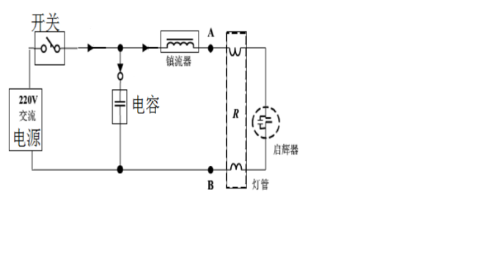
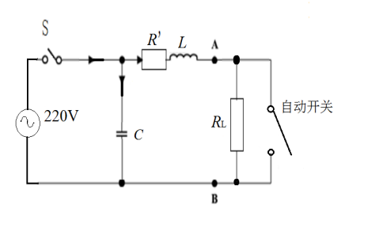
例：日光灯模型
（a）实际模型
（b）电路模型

Slide 8
1.2物理量及其参考方向
1.2.1电流及其参考方向
1.电流
电流的大小等于单位时间内通过某一导体横截面的电荷数：
在SI(国际单位制)中，电流的单位为安培，简称安，符号为A。常用的有千安(kA)，毫安(mA)，微安(μ A)等。他们的之间的进制是10的三次方
式中，t的单位是秒(s)，电荷量q的单位为库(c)，1C=1As。

Slide 9
2.电流的方向
习惯上规定电流的实际方向为正电荷的运动方向
在分析与计算电路时，任意规定某一方向作为电流的参考方向，或正方向。规定了参考方向以后，电流则有正负之分。正的电流表示电流的实际方向与参考方向相同；负的电流表示电流的实际方向与参考方向相反。
I
箭 标
a
R
b
电流参考方向表示方法
双下标
I_{ab}

Slide 10
)
1.2.2电压、电位、电动势及其参考方向
1.电压及其参考方向
a，b两点间的电压 在数值上等于电场力把单位正电荷从a点移到b点所做的功
式中， 为由a点移动到b点的电荷量，单位为库仑， 为移动过程中电荷所减少的能量，单位为焦耳(用字母J来表示)。在国际单位制中，电压的单位是伏特(简称伏，用字母V来表示)。常用的有千伏(kV)、毫伏(mV)、 微伏( )，

Slide 11
电压的实际方向是使正电荷电位能减少的方向， 当然也是电场力对正电荷做功的方向。即由高电位端指向低电位端，也即电位降低的方向。
电路分析中也要规定电压的参考方向，即正方向。在参考方向选定之后，电压则有正负之分。
U
+
–
正负极性
a
b
电压参考方向表示方法
双下标
U_{ab}
U
箭 标
a
R
b

Slide 12
关联参考方向与非关联参考方向
如果流过某元件电流的参考方向是从电压参考方向的正极性端指向负极性端，即电流电压的参考方向一致，则把这种参考方向称为关联参考方向；当流过某元件电流的参考方向是从电压参考方向的负极性端指向正极性端，即电流和电压的参考方向不一致时，称为非关联参考方向，
关联参考方向
非关联参考方向

Slide 13
2.电位及其参考方向
参考点就是我们假设的“零电位点”，“地电位点”，一般在电路里面用 或 符号表示。
电路某点的电位就是这点到参考点的电压。电位用V表示，a点的电位用 表示。有
有了电位概念以后，电路中任意两点间的电压等于这两点的电位差
电位的单位和电压一样，是伏特

Slide 14
电位的参考方向和电压的参考方向表示方法一样，主要用‘+’‘-’极性法和箭标法两种。
因为我们已经假设参考点的电位为零，所以，如果某点的电位为正，说明此点的电位比地电位高，如果某点的电位为负，说明此点的电位比地电位低。

Slide 15
【例1.2.1】图所示电路中，已知U₁=-10V，U_{ab}=4V，试求：(1)U_{ac}；并说明U₁ 、U_{ab}、U_{ac}的实际方向。 (2)分别以a点和c点作为参考点时，b点的电位和bc两点之间的电压U_{bc}。
【解】(1)U_{ac}=-U₁=-(-10)=10(V) ，U_{ab} 、U_{ac}电压是正的，说明实际方向与参考方向一致。U₁电压是负的，说明实际方向与参考方向相反。
（2）以a点作为参考点，则V_{a}=0 以c点作为参考点，则V_{c}=0
因为U_{ab}=V_{a}-V_{b}，所以 因为U_{ac}=V_{a}-V_{c}，所以
V_{b}=V_{a}-U_{ab}=0-4=-4(V) V_{a}=V_{c}+U_{ac}=0+10=10(V)
V_{c}=V_{a}-U_{ac}=0-10=-10(V) V_{b}=V_{a}-U_{ab}=10-4=6(V)
U_{bc}=V_{b}-V_{c}=-4-(-10)=6(V) U_{bc}=V_{b}-V_{c}=6-0=6(V)
由以上计算可以看出，当以a点为参考点时，V_{b}=-4V；当以c点为参考点时，V_{b}=6V；但b点和c点之间的电压U_{bc}始终是6V。这说明电路中各点的电位值与参考点的选择有关，而任意两点间的电压与参考点的选择无关。

Slide 16
2.电动势及其参考方向
电源内部必须有一种力，能持续不断地把正电荷从电源的负极b(低电位处)移送到正极a(高电位处)，以保证电源两极间具有一恒定的电位差。电源内部的这种非电场力，叫做电源力
在电源内部，电源力将单位正电荷从电源负极（a）移动到电源正极（b）所做的功，称为电源的电动势，用符号E（Eab）表示，电动势的单位和电压一样，也是伏特(V)
电动势的实际方向和电压实际方向规定相反。

Slide 17
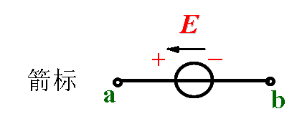
E
+
–
正负极性
a
b
双下标
E_{ba}
电动势参考方向表示方法
因为电动势的实际方向和电压实际方向规定相反，所以有
E=U
E=-U

Slide 18
1.2.3 电功率和电能
电源将其它形式的能转换成电能通过导线发出来，负载接收到这些能量，又把电能转换成其它形式的能，传递转换电能的速率叫电功率，简称功率，用P(直流时)或p(交流时)表示
功率的单位是瓦[特]，简称瓦(用字母W来表示)，
功率的单位还有千瓦(kW)，毫瓦(mW)，微瓦(µW)

Slide 19
如果功率的单位是千瓦(kW)，时间的单位是小时(h)，电能的单位就是千瓦小时(kW·h)，1千瓦小时就是常说的1度电。
电流电压的参考方向为关联参考方向时
电流电压的参考方向为非关联参考方向时
无论用哪个公式计算，若计算结果为 P>0,则表明该元件(或一段电路)确实是从外电路吸收能量，即消耗电能，那么这元件应该是负载；若 P<0，则表明该元件(或一段电路)实际上是向外电路提供能量，即发出功率的，这一元件(或一段电路)应该是电源

Slide 20
，
所有元件接收的功率的总和为零，即在电路里面任何时候电源发出的功率都等于负载得到的功率，这个结论叫做“电路的功率平衡’’。
，
2.电能
在t₁到t₂时间段内，电压电流是关联参考方向时，该段电路或一个元件接收或发出的电能量为：
交流时功率、能量用小写字母p、w表示：
直流时功率、能量用大写字母P、W表示：

Slide 21
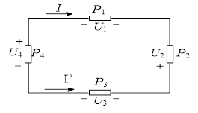
，
、
、
【例1.2.2】
图所示为直流电路，
求（1）说明电流 和 的实际方向
（2）各元件接收或发出的功率
, , , .并验证电路是否功率平衡
【解】（1）I为正，说明实际方向和参考方向一致；I’为负，说明实际方向和参考方向相反。
（2） 的电流电压参考方向相关联，故
（为正，接收功率）

Slide 22
（2） 的电流电压参考方向非相关联，故
（为正，接收功率）
（为负，发出功率）
（为负，发出功率）
整个电路的功率为
或
故，功率平衡。

Slide 23
1.2.4 电器设备的额定值
电气设备长时间连续工作的温度叫稳定温度，稳定温度正好等于最高允许温度时的电流称为该电气设备的额定电流，也就是电气设备长时间连续工作的最大允许电流，用符号I_{N}表示。
电路中电流达到电源或供电线的额定电流时，工作状态叫做“满载”；超过额定电流时，叫做“过载”；小于额定电流时，叫做“欠载”。能够使电气设备在给定的工作条件下正常运行而规定的正常容许值叫电气设备的额定值。额定电压用符号UN表示，额定电功率用符号PN表示。
负载的功率和电流的实际值决定于加在它上面的电压

Slide 24
1.3 电阻元件与欧姆定律
1.电阻及电阻率
导体或半导体对电流的这种阻碍作用，称为电阻作用。其电路模型可以用理想电路元件电阻元件来模拟，电阻元件简称为电阻,用符号R表示
R
电阻的单位是欧姆(Ω)
电阻的倒数称为电导，也是表征材料导电能力的一个参数，用符号G表示。
电导大的电阻导电性能好，电导的单位为西门子(Siemens)，简称西，符号为S

Slide 25
式中,
电阻率与材料的性质和温度有关，与尺寸无关。不同材料的电阻率是不同的，同一材料在不同温度下的电阻率也是不同的。但是，在一定温度下，对于同一种材料，其电阻率是常数。
在一定温度下，对于同一种材料，其电阻率是常数。例如铜在温度为20℃时的电阻率为

Slide 26
一般金属材料的电阻率随温度变化的规律可利用电阻率温度系数
即温度升高1℃时,电阻率所变动
的数值,单位为1/℃
式中
一般金属材料的电阻随温度变化的规律可利用电阻温度系数
来表示，即温度升高1℃时，
电阻所变动的数值，单位为1/℃。

Slide 27
式中
【例1.3.1】一铜线绕成的线圈，铜线截面积为
试求（1）这线圈在20℃时的电阻
（2）如果其电阻温度系数为0.0041/℃，试问100℃时此线圈的阻值。
【解】（1）
（2）

Slide 28
2.欧姆定律
U、I 参考方向相同时，
U、I 参考方向相反时，
+
U = I R
+
U = – IR
U
I
R
U
I
R
–
–
表达式中有两套正负号：
① 式前的正负号由U、I 参考方向的关系确定；
② U、I 值本身的正负则说明实际方向与参考
方向之间的关系。
通常取 U、I 参考方向相同。

Slide 29
元件的电流与电压的关系曲线叫做元件的伏安特性曲线，线性电阻元件的伏安特性为通过坐标原点的直线，如果电阻两端的电压U或流过电阻的电流I改变时，电阻的阻值也随之改变，这样的电阻称为非线性电阻，如二极管
线性电阻 半导体二极管的伏安特性

Slide 30
3.电阻的功率
当U、I是关联参考方向时，由功率公式和欧姆定律可知
不管U、I参考方向是否相同，电阻元件的功率始终是正值，所以电阻元件是耗能元件，始终是负载。

Slide 31
在t₀到t时间内，电阻元件产生的热［量］Q， 也就是这段时间内接受的电能W为
交流时：
直流时：

Slide 32
【例1.3.2】有220V，100W的一个灯泡，其灯丝电阻是多少？每天用10h，一个月(按30天计算)消耗的电能是多少度？
【解】 灯泡灯丝电阻为
一个月消耗的电能为：

Slide 33
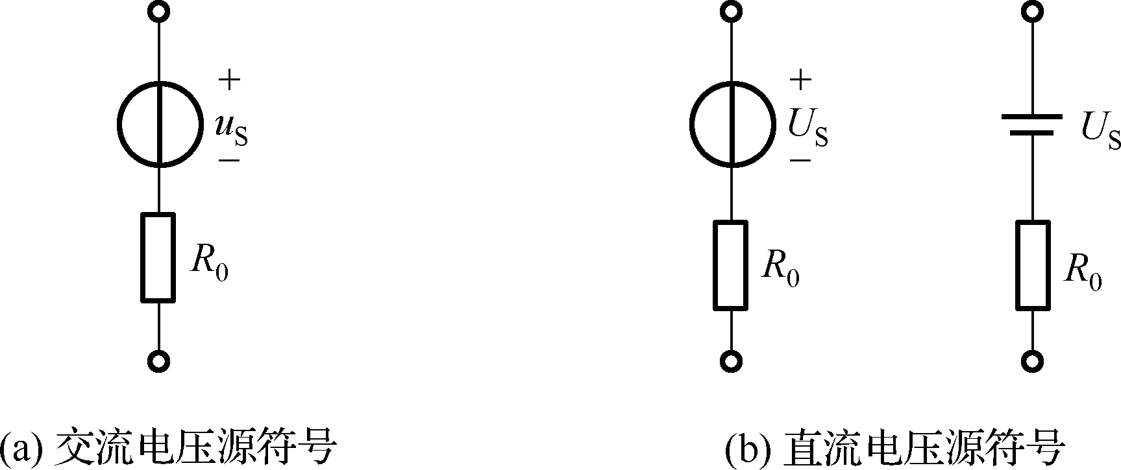
1.4 电源元件
1.4.1电压源
用一个电压为U_{S}的理想电压源和电源的内阻R₀串联组合来表示一个真实的电源

Slide 34
1.电压源的有载工作状态
由欧姆定律有
内阻上的压降
U_{L}-R_{L}关系曲线
实际电压源的 伏安特性曲线

Slide 35
负载获得的功率
内阻上消耗的功率
即是

Slide 36
2．电压源短路、开路状态
电压源短路状态 电压源开路状态
短路电流
电源的开路电压
功率

Slide 37
3. 理想电压源
如果电压源的内阻
此时负载端的电压恒为U=U_{S}，与负载电阻R_{L}的大小无关，这种电压源称为理想电压源或恒压源
内阻为零的理想电压源实际中当然是不存在的，当负载电阻比电源内阻大得多的时候可以看成理想电压源

Slide 38
【例1.4.1】有一直流电源，其额定电流 ，额定电压 ，开路时测得电源端电压 ，负载电阻R_{L}可以调节，其电路如图所示。试求：(1)额定工作状态下的负载电阻；(2)电源短路状态下的电流。(3)半载时电源输出电压和负载电阻。
【解】(1)额定工作状态下的负载电阻 ：

Slide 39
(2)开路状态下电源端电压 等于电源的电压
电源短路状态下的电流
(3)半载时就是输出电流是额定电流的一半，电源输出电压

Slide 40
1.4.2 电流源
可以看成由一恒定电流为I_{S}的理想电流源与一个内电阻并联组合而成的电源，这就是实际电源的另一种电路模型，简称为电流源。 电源的短路电流

Slide 41
1.电流源的有载工作状态
实际电流源的伏安特性
输出电流与负载电阻R_{L}的关系

Slide 42
电流源内阻损耗的功率
电源产生的功率等于电源向负载提供的输出功率(负载取用的功率)加上电源内阻上损耗的功率。

Slide 43
2．电流源短路、开路状态
电流源短路状态 电流源开路状态
a、b两点的导线直接相连，电流源被短路，此时，I_{S}电流不再流过负载，而直接经短路线流回电流源。负载、电源的电压、功率都为零。
负载的电压、电流、功率都为零
电源的输出电压

Slide 44
3．理想电流源
若内电阻R₀无穷大（R₀支路开路），此时流过负载R_{L}的电流恒为I_{S}，与R_{L}的大小无关，则称此电源为理想电流源。
内阻无穷大的理想电流源实际上也是不存在的，当电源内阻比负载电阻大得多的时候可以看成理想电流源。

Slide 45
1.4.3电源与负载的判断
在电路里面，电源不一定起电源的作用，有时候也可能起负载的作用。
负载的电流都是从高电位流到低电位，所以，负载的U和I的实际方向相同，电流从高电位端(“+”端)流进去，低电位端(“-”端)流出来，取用功率，即“吞”进能量。
电源的电流都是从低电位流到高电位，所以，电源的U和I的实际方向相反，电流从低电位端(“-”端)流进去，从高电位端(“+”端)流出来，产生功率，即“吐”出电能。

Slide 46
【例1.4.2】在图所示的两个电路中。(1)负载电阻R_{L}中的电流I及其两端的电压U各为多少？如果在图(a)中断开与理想电压源并联的两个理想电流源，在图(b)中短接与理想电流源串联的理想电压源和1Ω电阻，对计算结果有无影响？为什么？(2)求每个元件的功率，判断哪个是电源，哪个是负载。并求(a)图中I₂和(b)图中U_{S}。
（a）
（b）

Slide 47
【解】 (1)参考方向如图，对图a有
对图b有
(a)图断开与理想电压源并联的两个理想电流源，在图(b)中短接与理想电流源串联的理想电压源和1Ω电阻，对计算结果没有影响。因为R_{L}上的电压电流不变。
(2)对图 (a)（方法一）参考方向方法判断电源还是负载

Slide 48
2A理想电流源功率：
1A理想电流源功率：
R_{L}电阻的功率：
因为电路的功率必须平衡即：
理想电压源功率：
所以
I₂=4A

Slide 49
方法二
实际方向的方法判断电源还是负载
电流从2A理想电流源正端流出，2A理想电流源处于电源状态，I₂是正的，I₂从10V理想电压源的正端流出，10V理想电压源处于电源状态，电流从1A理想电流源正端流入，1A理想电流源处于负载状态。
对图 (b)
理想电压源功率：
理想电压源功率：
因为电路的功率必须平衡即
2A理想电流源功率：
所以
U_{S}=-4V

Slide 50
1.4.4受控电源
受控源与独立源的不同是受控电压源的电压或受控电流源的电流其大小和方向都受电路中其它支路的电流或某元件两端的电压控制，也就是受控源有个控制量。受控源又称为非独立电源。
根据控制量是电压还是电流，受控电源是电压源还是电流源，受控源分为四种形式
电压控制电压源

Slide 51
电流控制电压源
电压控制电流源
电流控制电流源

Slide 52
上式中的系数
电压放大系数
转移电阻
转移电导
电流放大系数
当这些系数为常数时，被控制量和控制量成正比，这种受控源就是线性受控源。若这些系数不为常数，则相应的受控源是非线性元件。本书只讨论含线性受控源的电路

Slide 53
1.5 基尔霍夫定律
支路：电路中流过同一电流的一个分支称为一条支路
支路电流：支路中流过的电流叫支路电流。图中有五条支路，五个支路电流I₁、I₂、I₃、I₄、I₅。
节点：三条或三条以上支路的联接点称为节点。图有a，b，c三个节点，由此可见，每条支路必定连至两个节点上。

Slide 54
回路：由一条或多条支路组成的闭合路径，其中每个节点只经过一次，这条闭合路径称为一个回路。图中有aecda，abfcea，bgcfb，abfcda，abgcea，abgcda六个回路。
网孔回路: 网孔是回路的一种，将电路画在平面上，在回路内部不另含有支路的回路称为网孔回路。在图中有aecda，abfcea，bgcfb三个网孔回路。

Slide 55
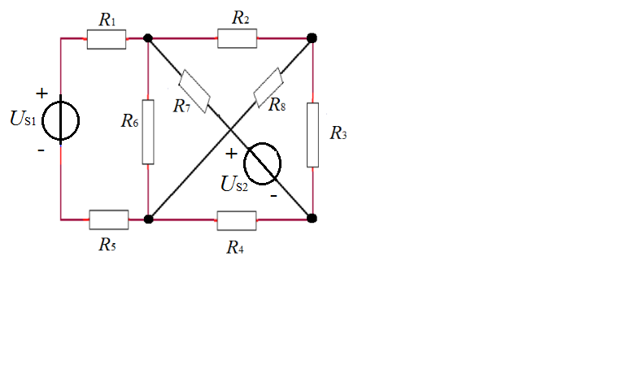
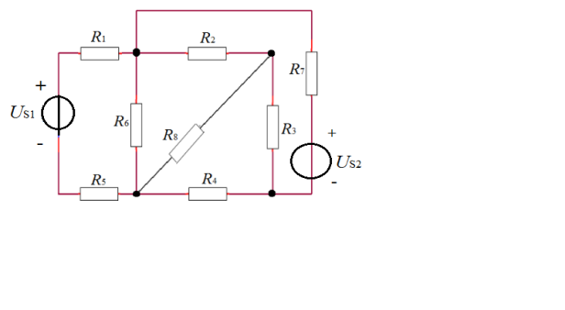
(a) 平面电路 (b)电路重画 （c）非平面电路
画在一个平面上没有任何两条支路交叉的电路，叫做平面电路。图 (a)所示电路看起来有交叉重新画为图(b)的形式，因此图 (a)电路是平面电路。图c把电路画在一个平面上怎么画都是有交叉支路所以是非平面电路。

Slide 56
1.5.1 基尔霍夫电流定律
1. 定律
对电路中的任一节点，在任一瞬间，流进的电流之和等于流出的电流之和
即: ∑Ｉ_{入}= ∑Ｉ_{出}
或: ∑Ｉ= 0

Slide 57
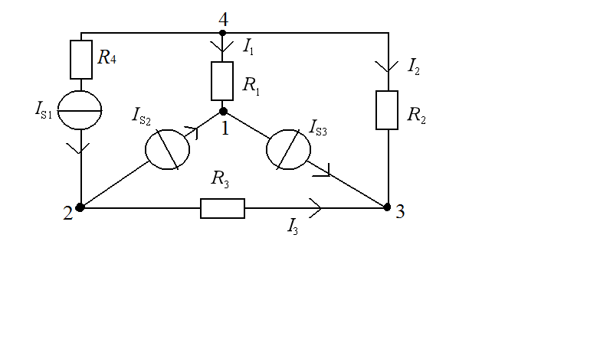
【例1.5.1】图1.5.5所示电路中，已知
用基尔霍夫电流定律求电流I₁，I₂和I₃。
【解】此电路有4个节点，分别列出KCL方程：

Slide 58
2.推广
基尔霍夫电流定律除适用于电路中任一节点外，还可以推广应用于包围部分电路的任意假设的某一闭合面，这个闭合面通常叫广义节点。恰当地选择广义节点可以使计算简单。如图，虚线构成的闭合面包围了部分电路，它有三个节点，应用KCL电流定律可列出：
可见，在任一瞬间，通过任一闭合面的电流的代数和恒等于零

Slide 59
1.5.2 基尔霍夫电压定律
1. 定律
沿电路中的任一回路绕行一周(顺时针方向或逆时针方向)，回路中各段电压的代数和为零。电位升之和等于电位降之和

Slide 60
1．列方程前标注回路循行方向；
2．应用 ∑ U = 0列方程时，项前符号的确定：
如果规定电位降取正号，则电位升就取负号。
3. 开口电压可按回路处理
B
假想回路
+
+
–
+
–
对回路1：
E₁
E₂
1
电位升 = 电位降
E₂ =U_{BE} + I₂R₂
U_{BE}
R₁
R₂
I₂
_
∑ U = 0
I₂R₂ – E₂ + U_{BE} = 0
E

Slide 61
2.推广
基尔霍夫电压定律不仅适用于闭合回路，还可推广应用于电路中的任意假想的回路，但列写回路电压方程时，必须将开口电压或任意两点间的电压列入方程。图所示为某电路的一部分，a点和b点间没有闭合，为求a、b间电压U_{ab}，把包函ab在内的部分看成一个假想的回路，设回路绕行方向为顺时

Slide 62
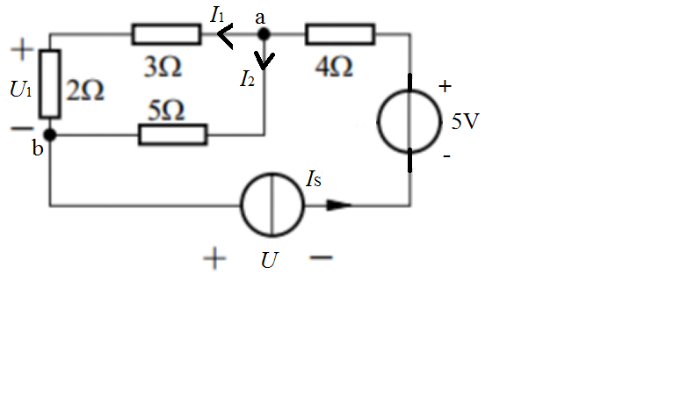
【例1.5.2】电路如图所示，已知 ，试求电流I_{S}及电压U。
【解】流过2Ω电阻的电流为
由KCL可列方程
由KVL可列方程

Slide 63
1.5.3 电位的计算
在1.2节中已经介绍了电位的概念，利用KCL、KVL来进行电位的计算比直接利用电压电位概念来计算要方便得多。
【例1.5.3】图所示电路，已知R₁=1Ω，R₂=2Ω，R₃=3Ω，U_{S}=100V，I_{S1}=1A，I_{S2}=8A，I₂=15A，分别求a、b、c点的电位。

Slide 64
【解】
由KCL可得

Slide 65
电子电路的画法
电源用电位把表示出来

